Slide 1
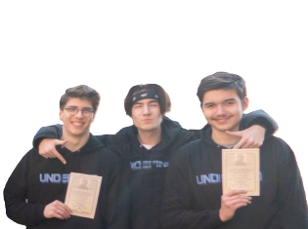



Projekt: Cardinal
Debreceni SZC Mechwart András Gépipari és Informatikai Technikum

Slide 2
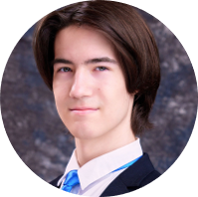
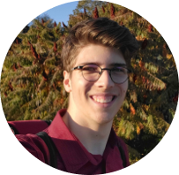
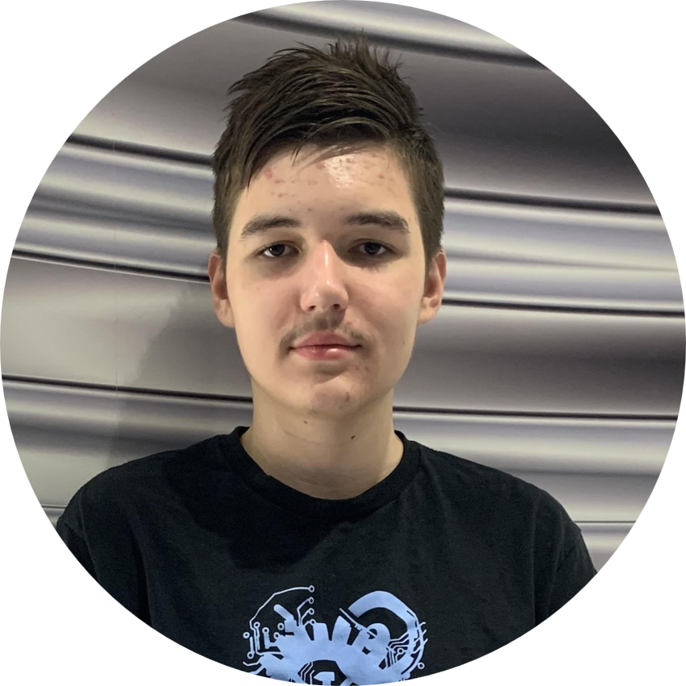
Kovács Dániel Benedek
Kezelőfelület leprogramozása
Tóth Péter Sándor
3D-s szoftver elkészítése
Borók Máté
Algoritmus és backend

Slide 3
Bemutató

Slide 4
Köszönjük a figyelmet!

